Slide 1
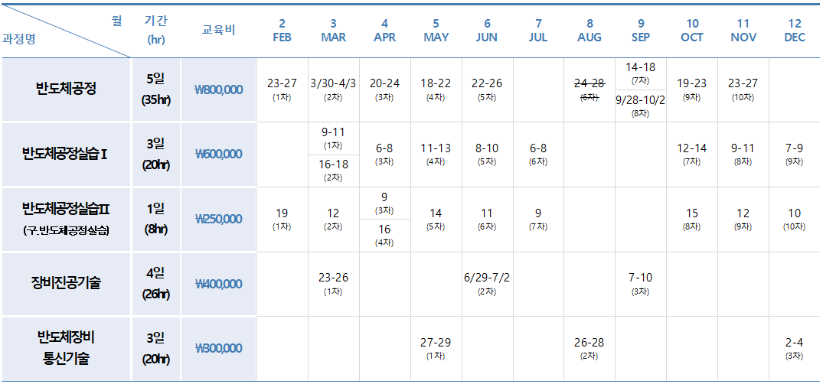
2026년도 집체교육과정 일정
★ 상기의 일정 및 교육비는 변경 될 수 있음.
★ 전 과정 고용보험 비환급
★ 작성일자 : 2026. 06. 12

